Slide 1

CORPUS CHRISTI
Recuperado de:https://www.pinterest.es/pin/348043877432952263/

Slide 2
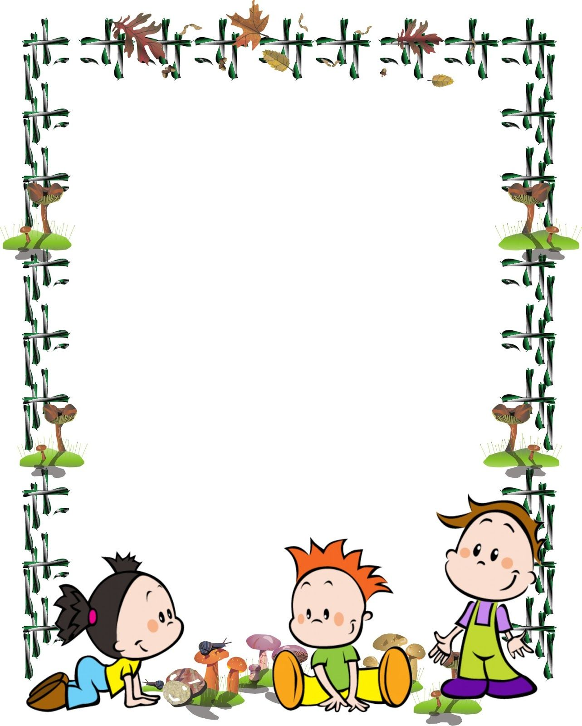
STEP Nº1 MATERIALS
CARTULINA
TEMPERAS, COLORES O CRAYOLAS DE COLOR AMARILLO
PLUMÓN NEGRO, ROJO
TIJERAS

Slide 3
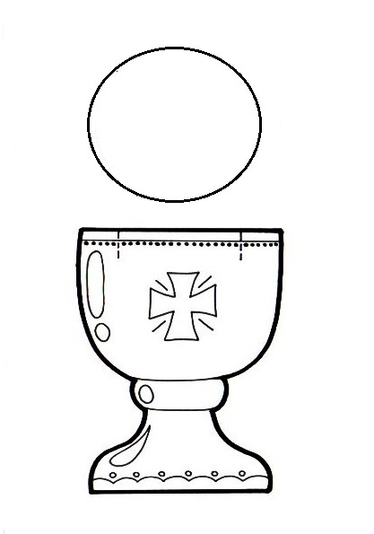
STEP Nº2 MOLDES

Slide 4
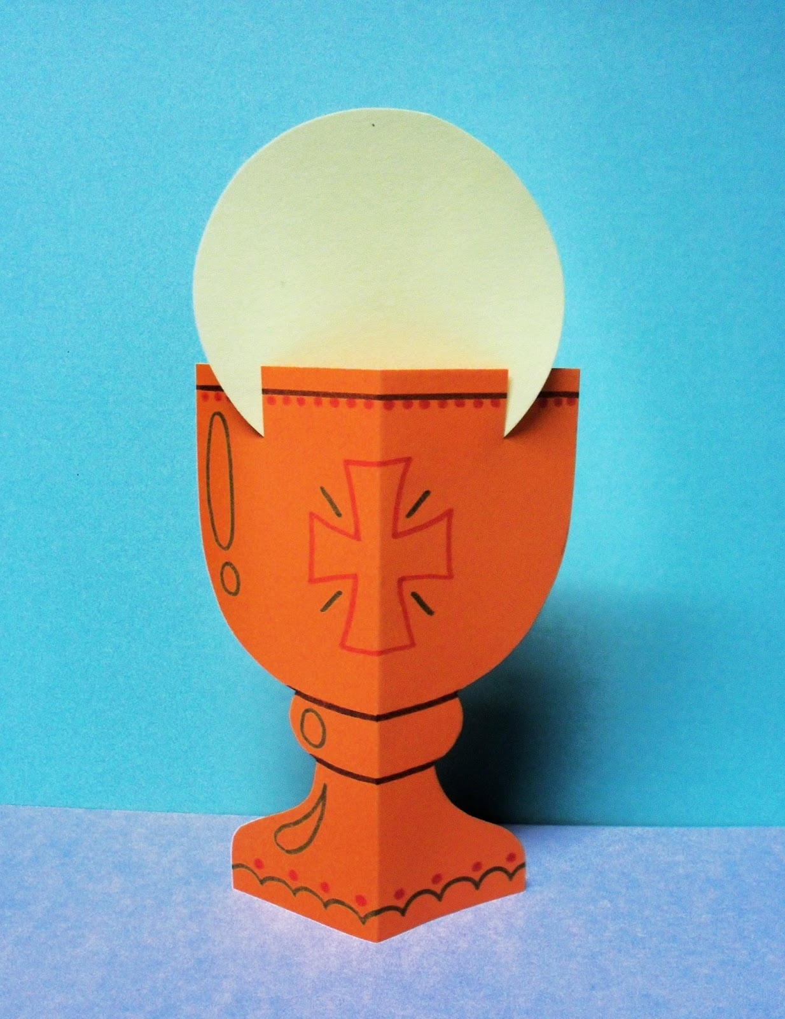
STEP Nº3 PROYECTO TERMINADO

